Slide 1

Regulação da Inteligência Artificial no Brasil
Antonio "Guto" Rocha
arocha@ic.uff.br
1

Slide 2
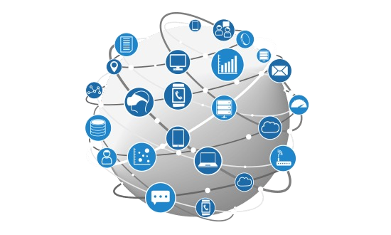
Durante os próximos dez minutos… aproximadamente 20 mil terabytes de dados
2

Slide 3

Durante os próximos dez minutos… aproximadamente 20 mil terabytes de dados
+4M stories
3

Slide 4

Durante os próximos dez minutos… aproximadamente 20 mil terabytes de dados
+4M stories
+2M pessoas em conferência
4

Slide 5

Durante os próximos dez minutos… aproximadamente 20 mil terabytes de dados
+4M stories
+800k aplicações
+2M pessoas em conferência
5

Slide 6

Durante os próximos dez minutos… aproximadamente 20 mil terabytes de dados
+4M stories
+800k aplicações
+2M pessoas em conferência
+ 500k mensagens
6

Slide 7

Durante os próximos dez minutos… aproximadamente 20 mil terabytes de dados
+4M stories
+800k aplicações
+2M pessoas em conferência
+ 500k mensagens
+7M horas
assistidas
7

Slide 8

Durante os próximos dez minutos… aproximadamente 20 mil terabytes de dados
+4M stories
+800k aplicações
+2M pessoas em conferência
+ 500k mensagens
+7M horas assistidas
+40M buscas
8

Slide 9
Durante os próximos dez minutos… aproximadamente 20 mil terabytes de dados
+4M stories
+800k aplicações
Era da informação!
+2M pessoas
em conferência
+ 500k mensagens
+7M horas assistidas
+40M buscas
9

Slide 10
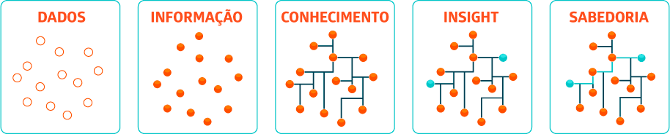
E o que fazer com todos esses dados?
Os dados em sí não têm muito valor!

Slide 11
E o que fazer com todos esses dados?
A organização e tratamento dos dados nos gera informação!

Slide 12
E o que fazer com todos esses dados?
A partir da informação é que geramos conhecimento!

Slide 13
E o que fazer com todos esses dados?
O conhecimento obtido possibilita o desenvolvimento de ideias!

Slide 14
E o que fazer com todos esses dados?
A sabedoria é definição da melhor decisão a ser tomada!

Slide 15
Como usar essa sabedoria,
de forma escalável, eficiente e inteligente?

Slide 16


Como usar essa sabedoria,
de forma escalável, eficiente e inteligente?

Slide 17

Como usar essa sabedoria,
de forma escalável, eficiente e inteligente?

Slide 18
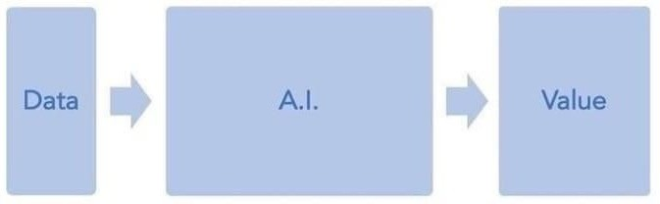
Como muitos vêm A.I.

Slide 19
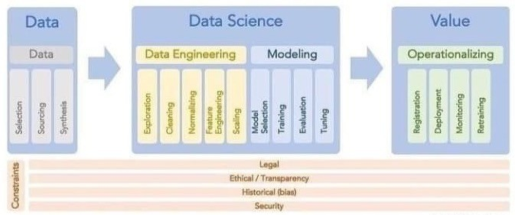
Como de fato funciona A.I.

Slide 20
Sobre I.A., presente e futuro: Muitas dúvidas, mas duas certezas!

Slide 21


Sobre I.A., presente e futuro: Muitas dúvidas, mas duas certezas!

Slide 22


Sobre I.A., presente e futuro: Muitas dúvidas, mas duas certezas!

Slide 23
Regulação da I.A.: algumas provocações

Slide 24
Regulação da I.A.: algumas provocações
Ponto de vista da pesquisa:
É fundamental não limitarmos as pesquisas e desenvolvimento das metodologias por conta de legislação, sob o risco de não acompanharmos os avanços e sermos atropelados pelos demais países!
Do contrário, ficaríamos limitados, mais uma vez, a meros usuários de tecnologias desenvolvidas fora do país.

Slide 25
Regulação da I.A.: algumas provocações
Uma coisa é o desenvolvimento metodológico e outra a aplicação dele.
Certamente, haverá metodologias desenvolvidas que deverão ser inibidas de aplicação em algunn cenários específicos, mas isso deve ser tratado com regulações específicas para a aplicação.

Slide 26
Regulação da I.A.: algumas provocações
Outras regulações já existem para proteger a população do uso antiético e criminoso de IA.
A própria LGPD já regula o uso dos dados, por exemplo!

Slide 27
Regulação da I.A.: algumas provocações
Além de não inibir o desenvolvimento, a lei deve ir além.
Deve incentivar o desenvolvimento atrvés do fomento a pesquisa (criação de centros de pesquisa especializados?) e a internacionalização do conhecimento (incentivo à colaboração internacional?)

Slide 28

Mensagem final!
A inibição do desenvolvimento de I.A. no Brasil não só tira o Brasil da vanguarda do avanço científico, mas também trará um preço alto ao país no futuro!

Slide 29
?? & /**/

